Slide 1
Math for ML - Linear Algebra 3
Digital Talent Scholarship 2022
Lead a sprint through Machine Learning with Tensorflow

Slide 2
Agenda
Intro to eigenvalues dan eigenvectors
Konsep yang perlu dipahami
Next steps

Slide 3
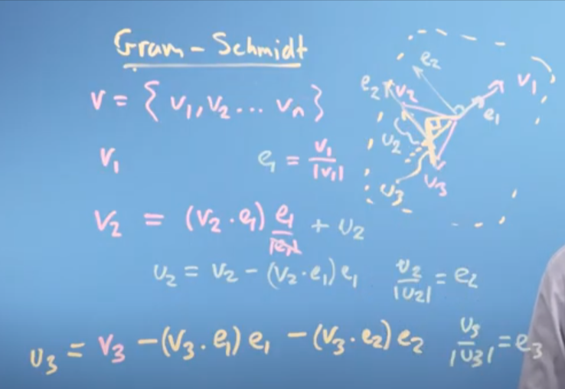
The Gram-Schmidt process

Slide 4
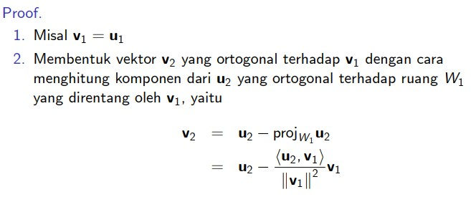
The Gram-Schmidt process

Slide 5
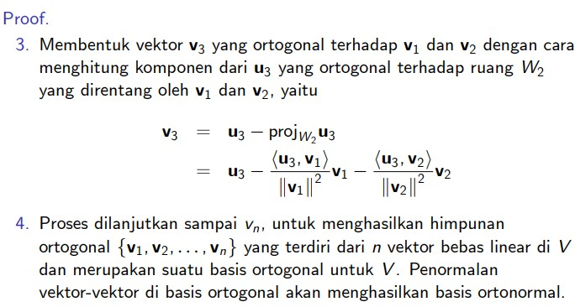
The Gram-Schmidt process

Slide 6
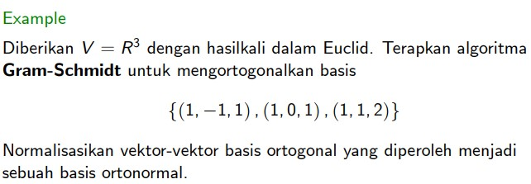
The Gram-Schmidt process

Slide 7
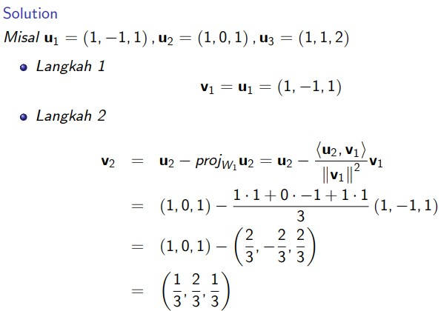
The Gram-Schmidt process

Slide 8
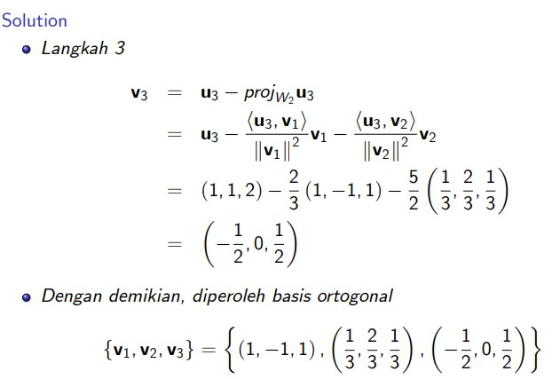
The Gram-Schmidt process

Slide 9
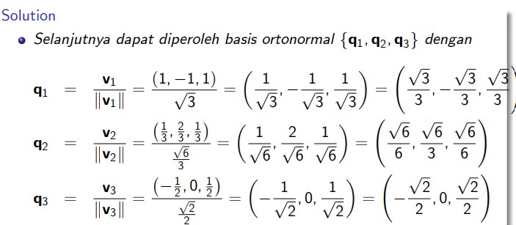
The Gram-Schmidt process

Slide 10
Apa itu Eigen ?

Slide 11
Eigen merupakan hasil translate-an dari Bahasa German yang berarti karakteristik

Slide 12
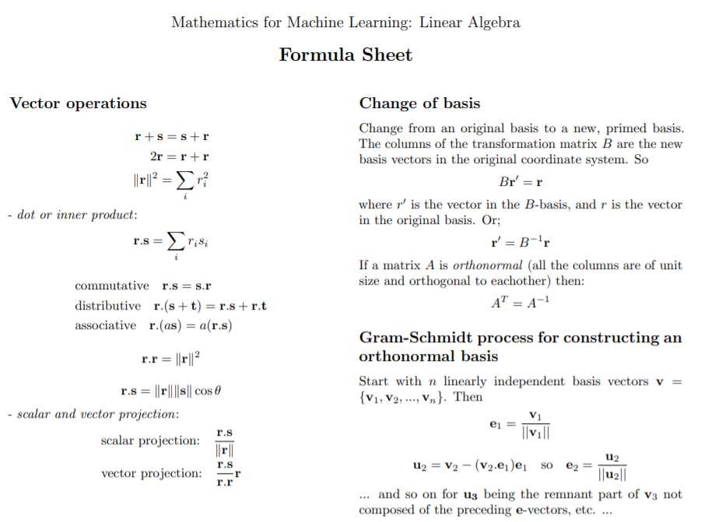
Source : Coursera

Slide 13
Ketika kita kita berbicara tentang Problematika Eigen, maka kita berbicara tentang properti karakteristik dari sesuatu.

Slide 14
Are your students cloud-ready?

Slide 15



Eigenstuff
matrix
eigenvector
eigenvalue
identity matrix

Slide 16
What are the examples of Linear Algebra in Machine Learning?

Slide 17
Algoritma ini dipublish pada tahun 1998 oleh Larry Page (Founder Google) dan teman-temannya.
Digunakan oleh Google untuk membantu dalam mendapatkan keputusan order yang biasa kita lihat ketika searching.
Algoritma PageRank
A
B
C
D

Slide 18
How PageRank works?
La = [0 ⅓ ⅓ ⅓]
Lb = [½ 0 0 ½]
Lc = [0 0 0 1]
Ld = [0 ½ ½ 0]
1/3
A
B
1/2
1/2
1/3
1/3
1/2
1
C
D
1/2

Slide 19
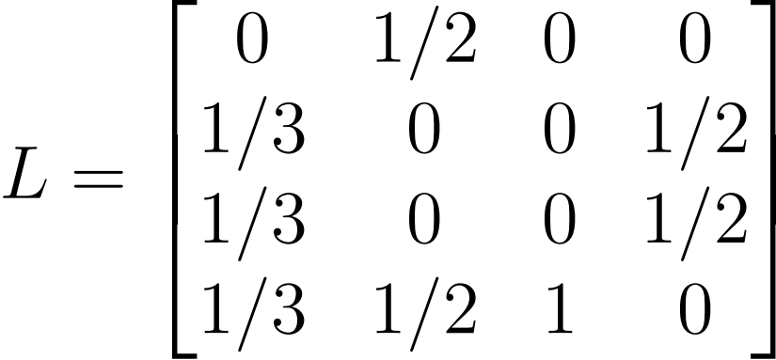

How PageRank Works?
1/3
A
B
1/2
1/2
1/3
1/3
1/2
1
C
D
1/2

Slide 20
Terima Kasih

